Slide 1
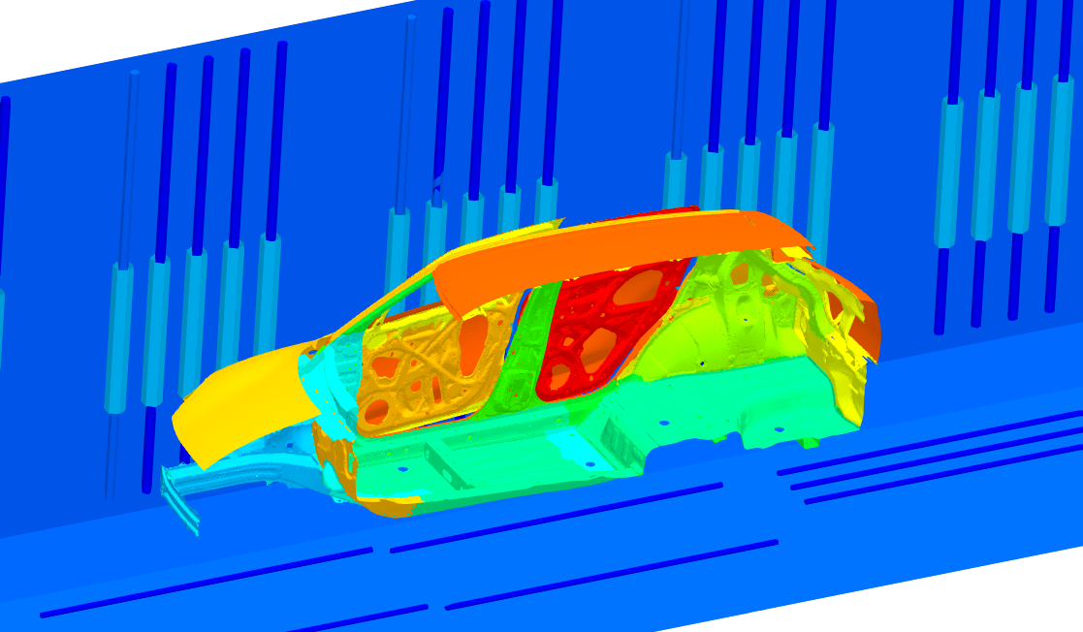
EDESFEM
電着塗装の付きまわりシミュレーション専用
数値解析ソフトウェア

Slide 2
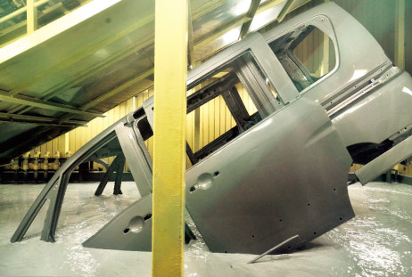


電着塗装とは？
塗料溶液中に全没させた車体に直流電流を流し，車体表面に塗膜を析出させる塗装法．
自動車車体を含む様々な金属製品を腐食から保護するための防食用下塗り工程として幅広く利用されている．
複雑形状を持つ車体でも比較的均一な成膜が可能．
$$+$$
$$−$$
＋
＋
Paint
Anode
Cathode
http://n-link.nissan.co.jp/

Slide 3
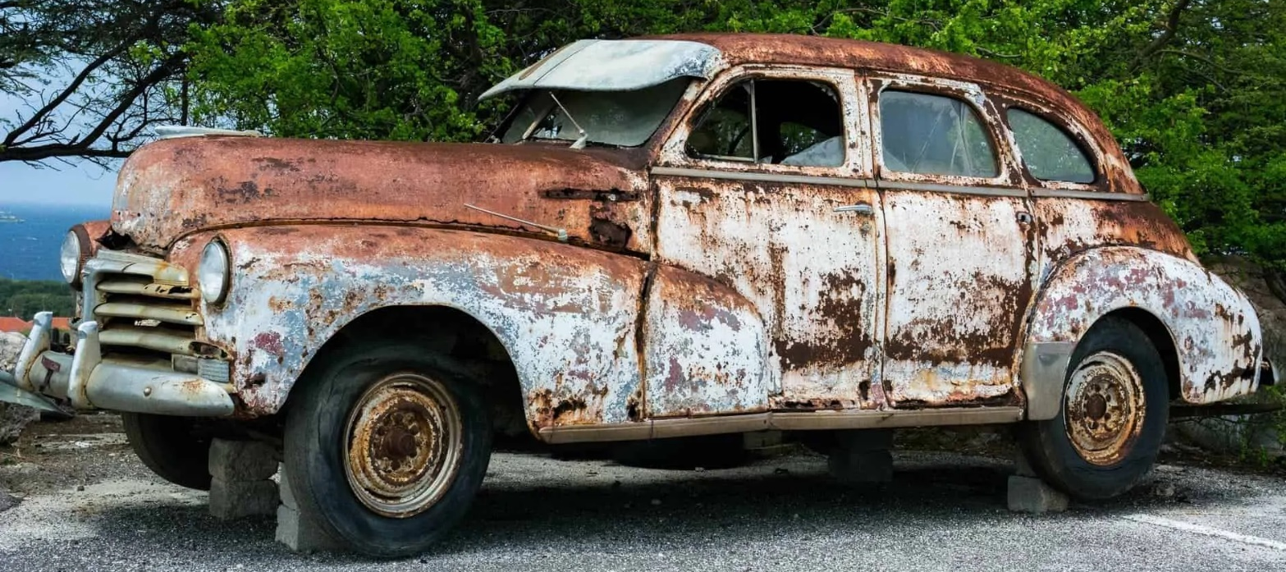
電着塗装の重要性
車体の安全性/健全性に関する検査（実車衝突試験など）は，通例，腐食のない新車でのみ実施される．
しかし，現実には腐食が進むと新車の時と比べて強度や剛性が著しく低下してしまう．
すなわち，腐食により新車で評価した車体の安全性/健全性は簡単に陳腐化する．
https://wd40.pk/
∴電着塗装は自動車の安全性/健全性にとって極めて重要．

Slide 4
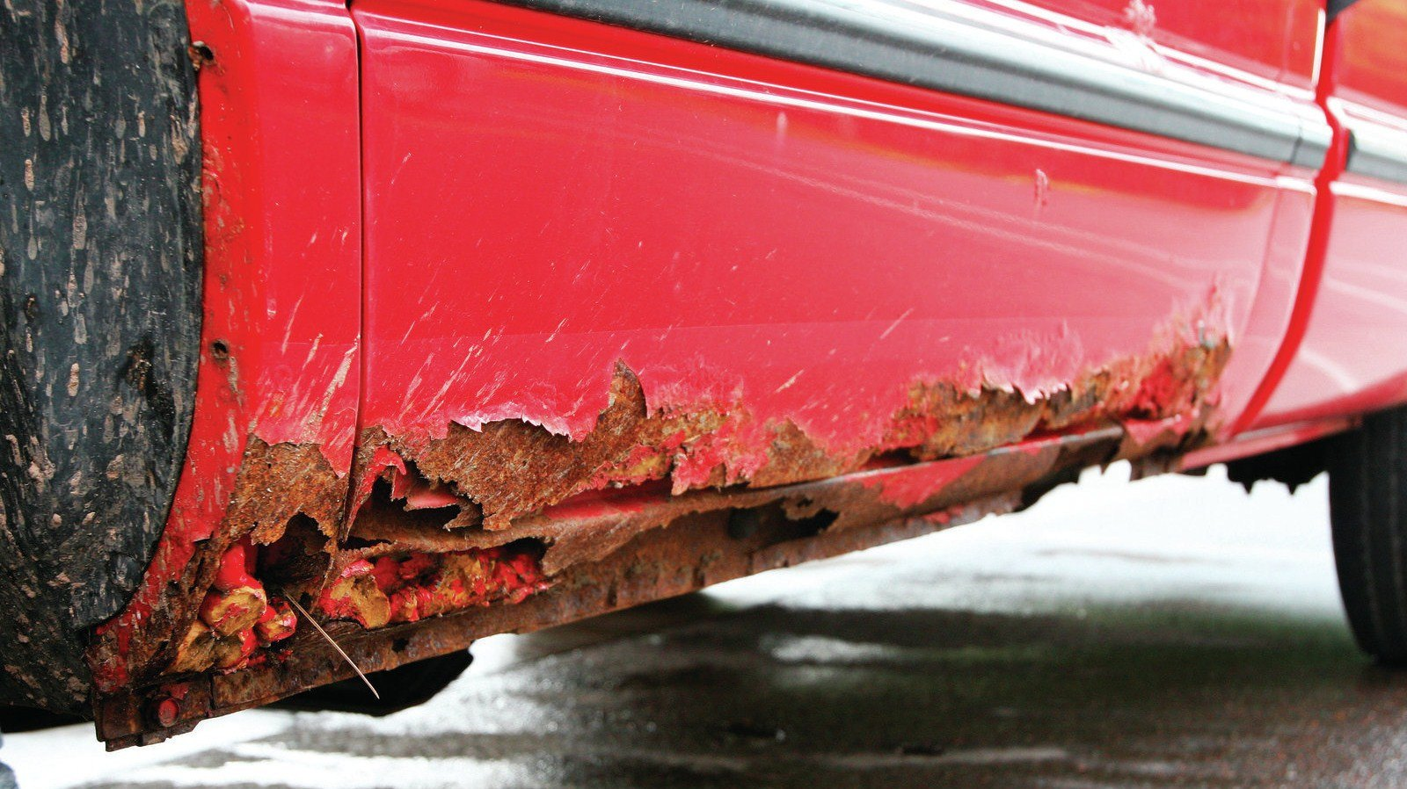
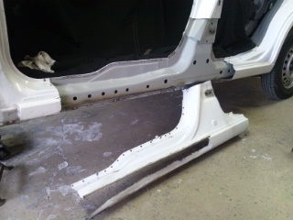
電着工程の車体設計への影響
車体足回りは厳しい腐食環境に晒される．
（海水や融雪剤のある環境では一段と厳しい．）
従って，足回り部品では全面に渡って最低限の厚さの塗膜が成膜されることを保証する必要がある．
サイドシル等は合わせ部を持つ複雑な袋状構造であるため，その内部に塗膜を析出させるには電着時に電流の通り道となる「電着穴」を多数空ける必要がある．
サイドシル
https://www.goauto.ca/
∴電着穴の位置とサイズを含め，車体設計には電着工程の理解と考慮が不可欠．

Slide 5
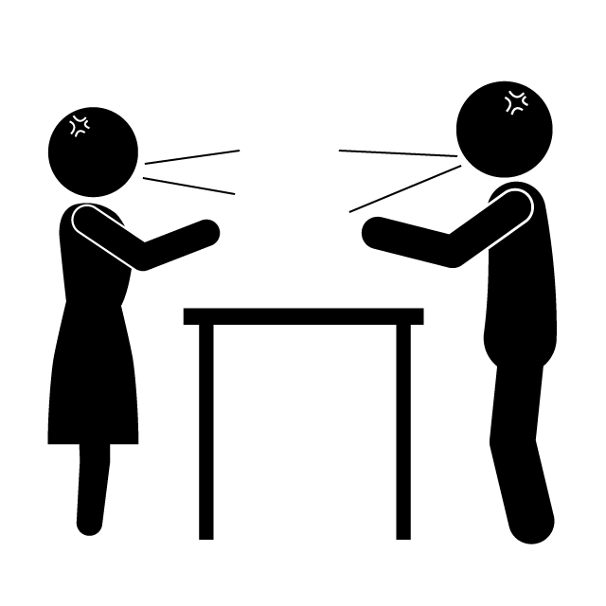
電着塗装シミュレーションの必要性
電着穴は防食にとっては必要不可欠である一方，強度/剛性にとっては迷惑な存在．
よって，車体設計の現場では次の様な争いが起こり得る．
その他，電着条件変更による膜厚変化の事前検討，付きまわり不良の原因究明と短期改善などに対しても，電着塗装シミュレーションは勿論有効です．
電着穴を
増やせ！
電着穴を
減らせ！
防食設計担当者
強度/剛性設計担当者
電着塗装シミュレーションを行えば，
この様な争いが後腐れなく解決され，
車体の最適設計に繋がります．

Slide 6
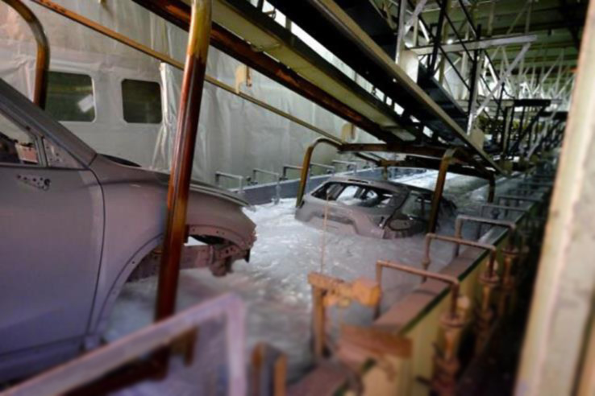
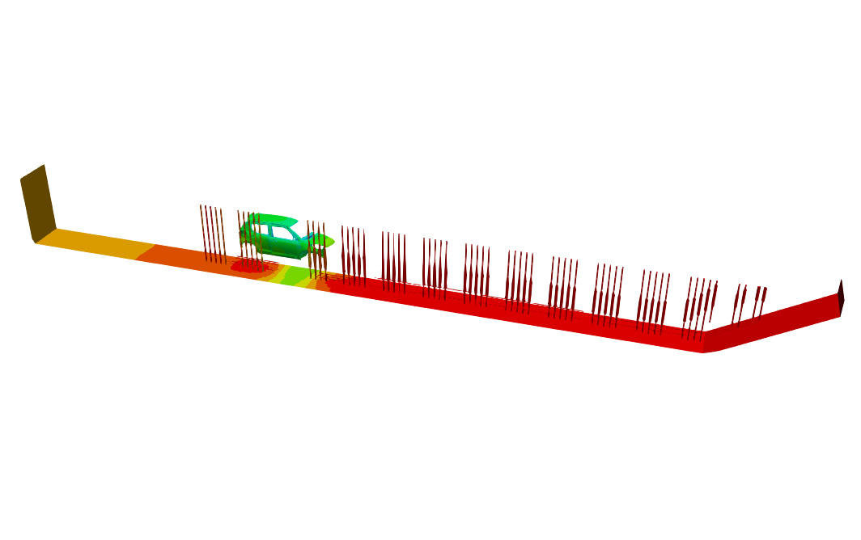
電着塗装シミュレーションとは？
実ライン
シミュレーション
電着槽
移動する車体
電極
をコンピュータ内に再現する方法．
電着槽
移動する車体
電極
全長 約30 m

Slide 7
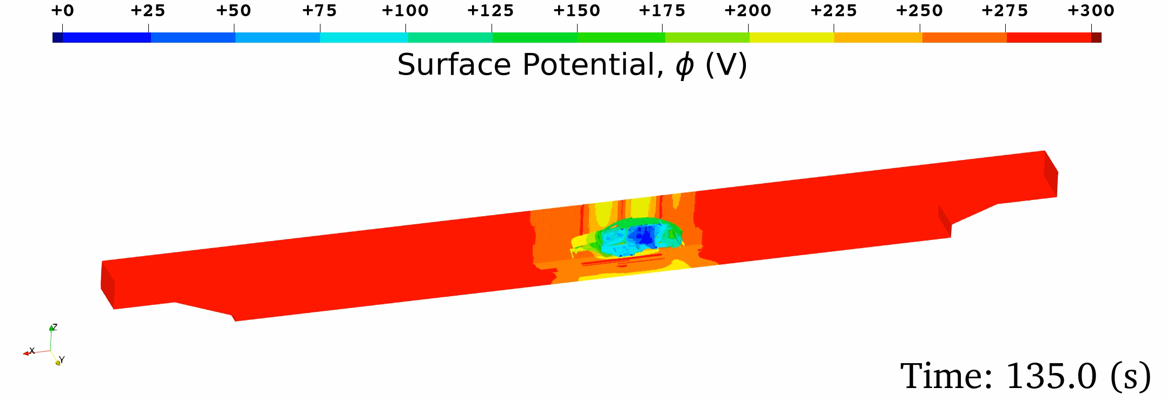

電着塗装シミュレーションとは？
支配方程式：
塗料領域における静電場のラプラス方程式 ($∇^{2}φ=0$) ．
境界条件：
  壁(絶縁)境界，
  アノード(電極表面)境界，
  カソード(車体表面)境界：
  塗膜抵抗/成長の構成則モデル ← ラボ実験で同定
結果出力：
  表面電位，
  電流密度，
  膜厚 などの時刻歴
  → 最終膜厚分布の予測が主目的

Slide 8
EDESFEM
の４特徴

Slide 9
特徴１：４節点四面体メッシュでも高精度
平滑化有限要素法(S-FEM)は次世代の有限要素法として近年活用が進んでいる．
EDESFEMでは４節点四面体メッシュの各エッジにガウス点を配置するエッジベース
のS-FEM(ES-FEM-T4)を採用．
４節点四面体メッシュにも関わらず，２次要素と同等のメッシュ収束速度が得られる．
電着穴周辺など，２次要素やカーテシアン系のメッシュでは要素数が過剰に増えてしまう場所でも，４節点四面体メッシュなら必要最小限の要素数で計算が可能．
有限要素定式化に平滑化有限要素法(S-FEM)を採用（業界初）
簡単のため
２次元で表示
標準FEM
ES-FEM
ガウス点を
各要素中心に
配置
ガウス点を
各エッジ中心に
配置

Slide 10
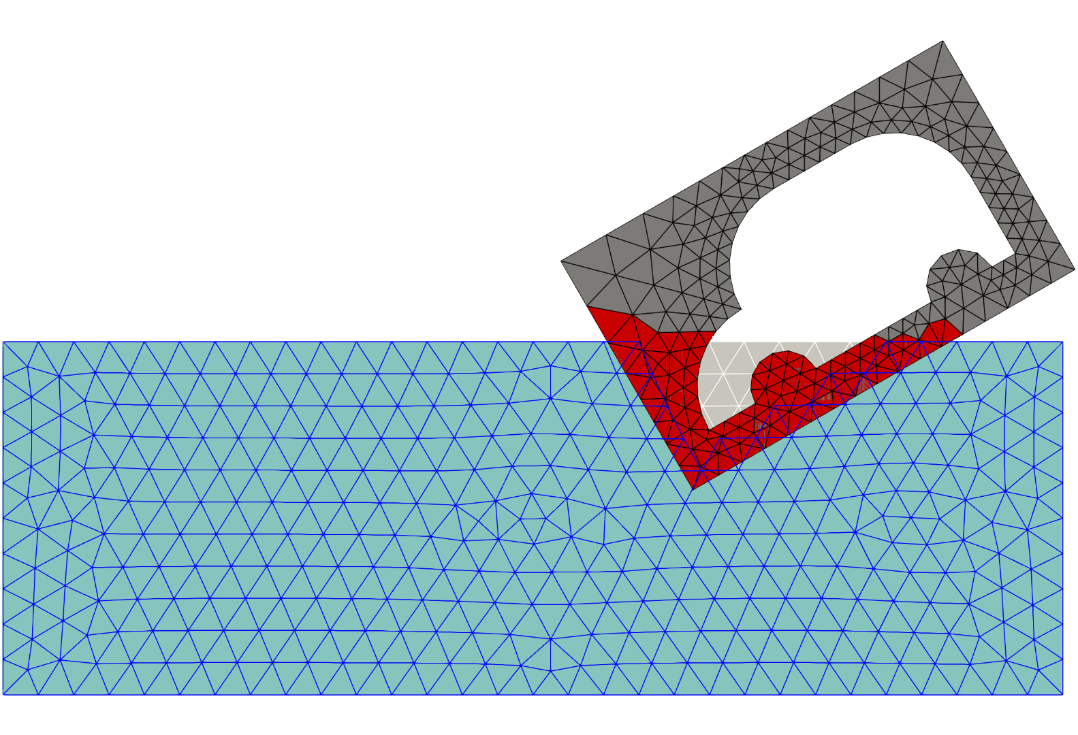
特徴２：複数台の槽内移動解析に対応
ユーザーは電着槽メッシュおよび車体周辺メッシュ（車種数分）を用意し，
各車体の移動パターンを入力するだけ．
多点拘束(MPC)により，EDESFEM内部でメッシュ同士が界面で自動的に結合される．
オーバーセットメッシュ法により，複数台の槽内移動解析が可能
車体周辺メッシュの
アクティブ要素
非アクティブ
要素
水面
電着槽メッシュの
アクティブ要素

Slide 11
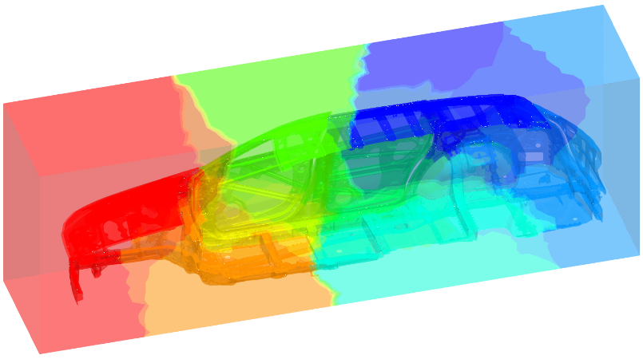
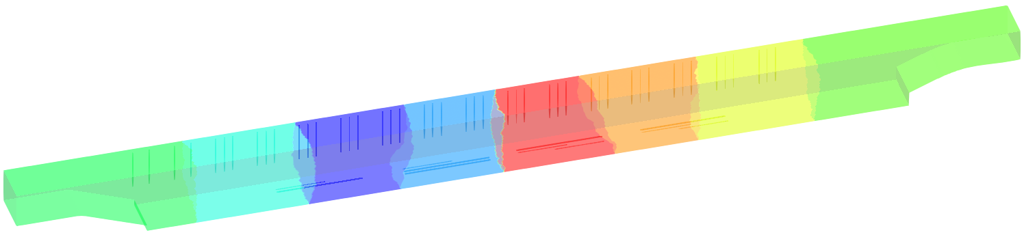
特徴３：並列計算による高速化が可能
EDESFEMは多ノード/マルチコアCPUのHPC環境で計算を実行できる．
解析手順：
  電着槽メッシュと車体周辺メッシュを４節点四面体で作成する．
  METISを使用し，各メッシュのパーティショニングとリオーダリングを行う．
  メッシュファイル名，境界条件，移動パターン等が記載された入力ファイルを用意する．
  解析を実行する．OpenMPIを用いるLinux環境での実行コマンド例は次の通り．
  orterun –np 64 -bind-to socket -npersocket 1
  -x OMP_NUM_THREADS=8 -x numactl -l edesfem.bin input_file_name.ied
MPI/OpenMPハイブリッド並列により，種々のHPC環境に対応
パーティショニングされた電着槽メッシュ
パーティショニングされた車体周辺メッシュ

Slide 12
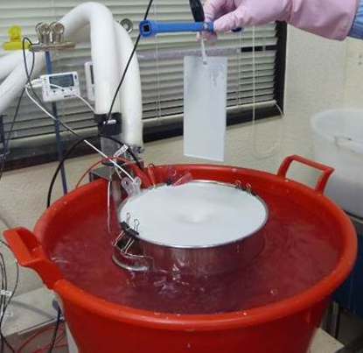
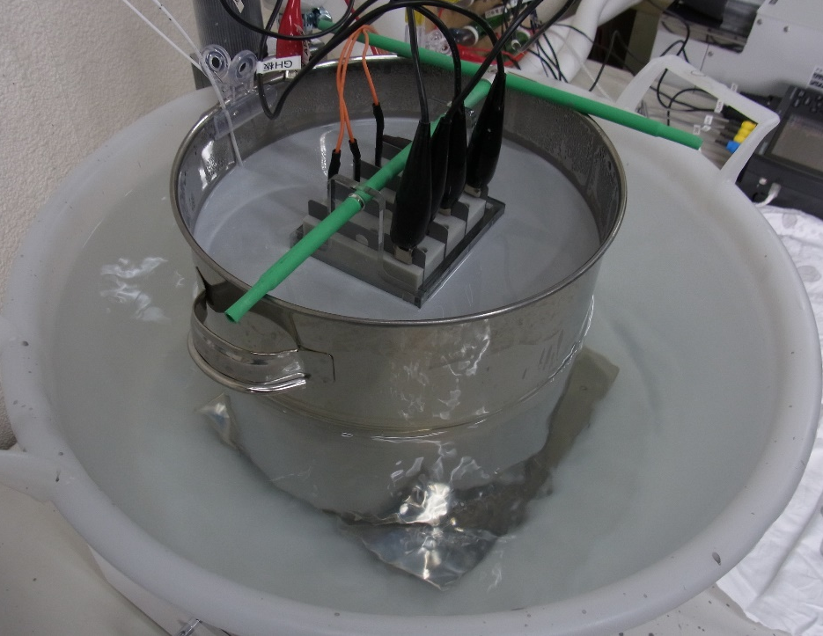
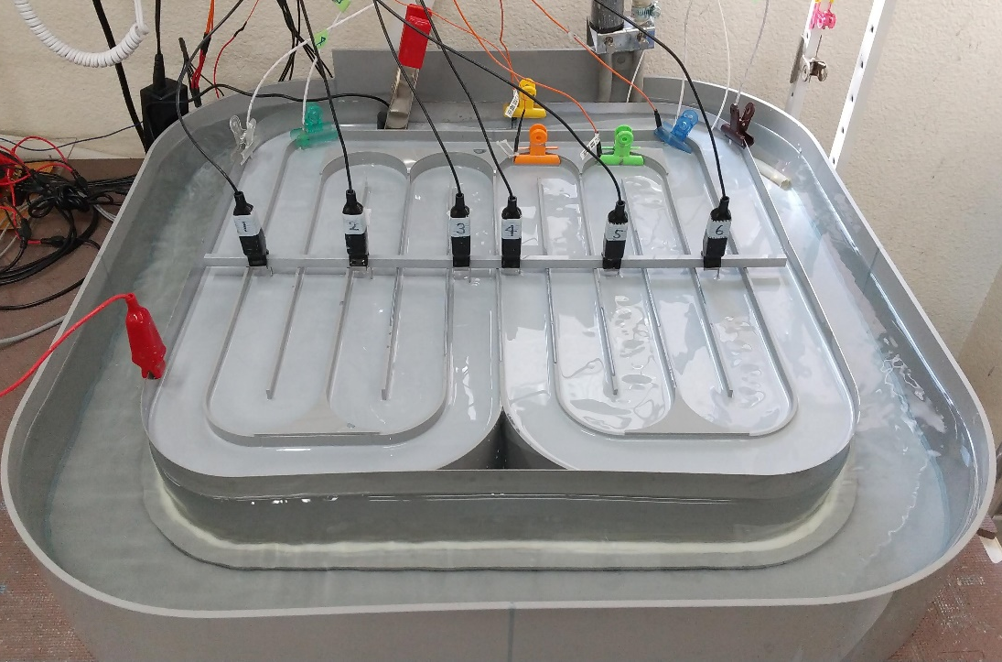
特徴４：内板の析出遅れを忠実に再現
電着塗装では電着穴内部の内板の膜厚が重要．
内板の析出挙動を数理モデルに落とし込むには詳細なラボ実験が不可欠．
EDESFEMには最新の実験的知見から得られた電着数理モデルが実装されている．
非物理的な「合わせ込み」作業の削減に貢献．
詳細な電着ラボ実験に基づく最新の電着数理モデルを搭載
一枚板実験
４枚ボックス実験
回流槽実験

Slide 13
EDESFEM
検証解析例１
４枚ボックス解析

Slide 14
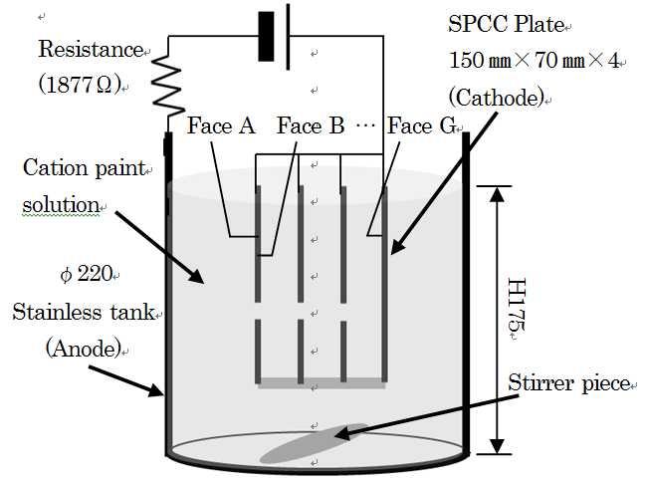
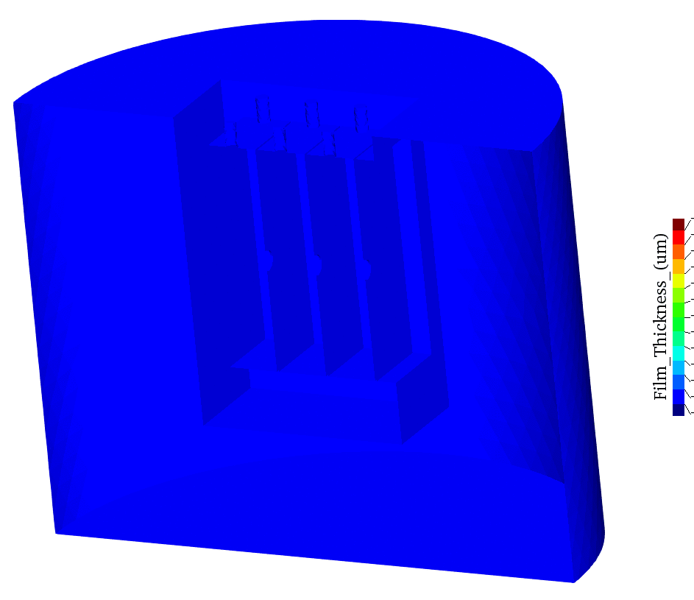
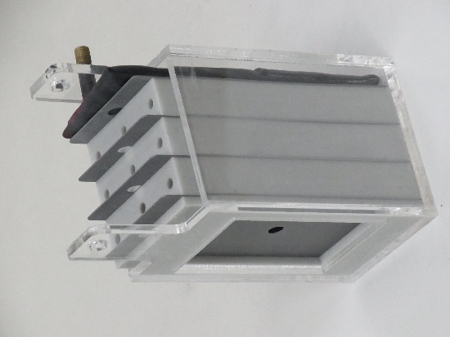
４枚ボックス解析
概要
サイドシルの様な袋状構造をラボで再現．
最奥面（Face G)の膜厚が重要．
密度の異なる４種類のメッシュを用意し，標準FEM(FEM-T4)とEDESFEM(ES-FEM-T4)で精度を比較．
４枚の板で３つの袋を構成．
３つ目の袋部に塗膜が析出し辛い．
膜厚時刻歴
４枚ボックスの写真

Slide 15
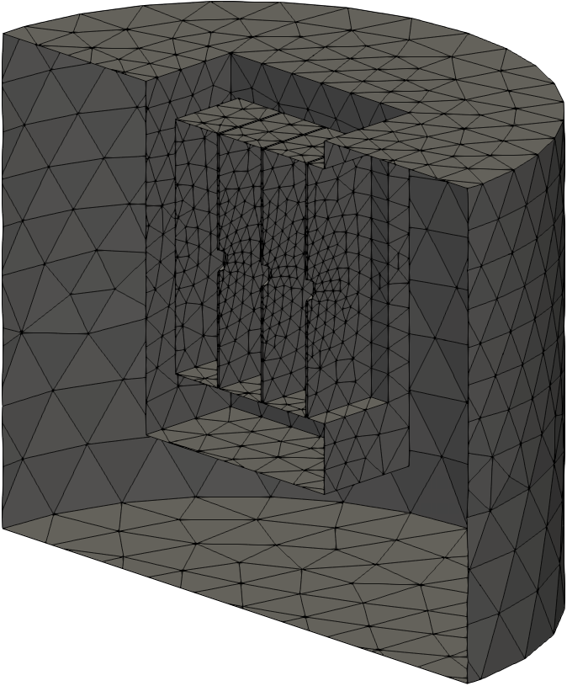
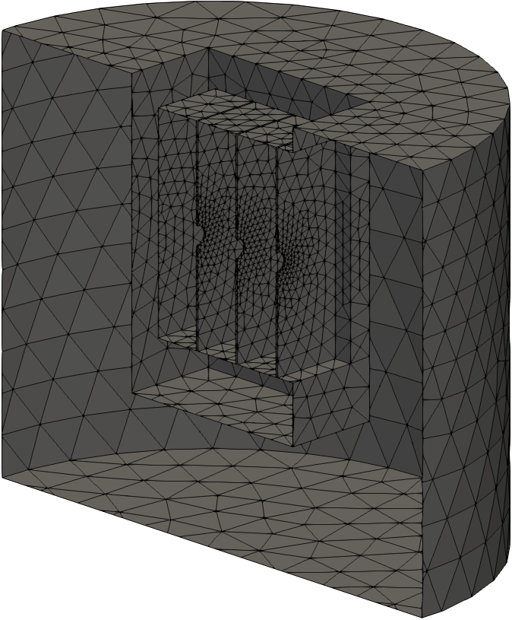
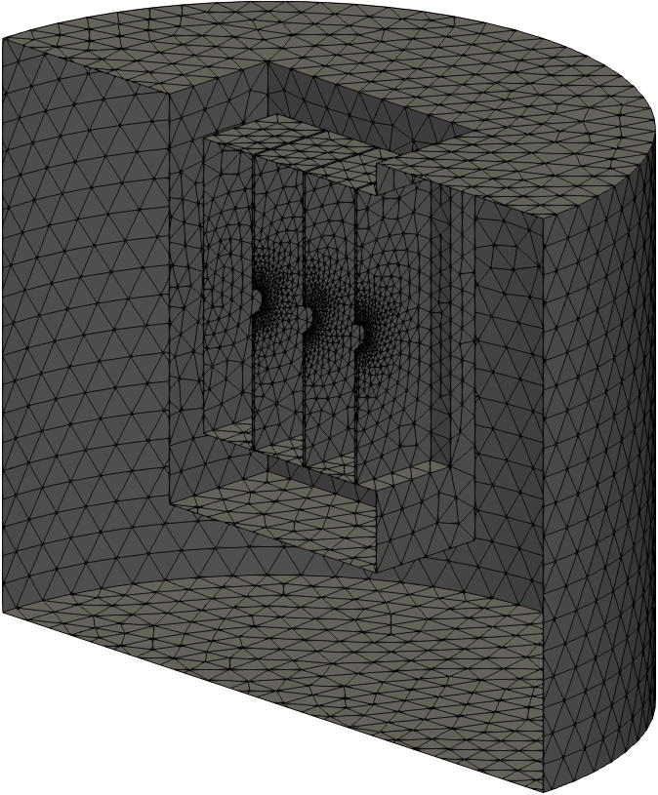
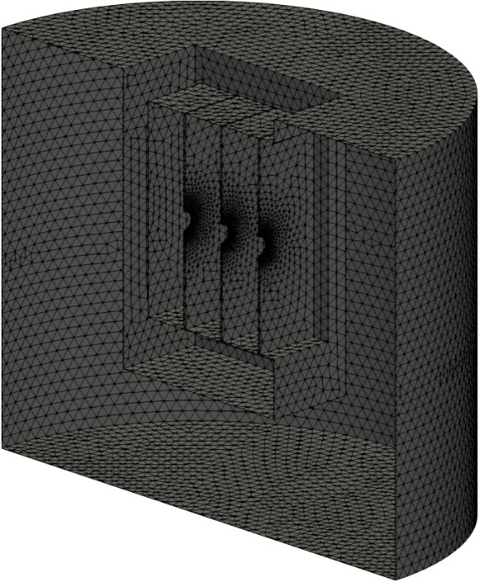
４枚ボックス解析
４種類のメッシュ
表面メッシュ
のみを表示
3.2 mmメッシュ
(要素数：約3万)
1.6 mmメッシュ
(要素数：約7万)
0.8 mmメッシュ
(要素数：約17万)
0.4 mmメッシュ
(要素数：約72万)

Slide 16
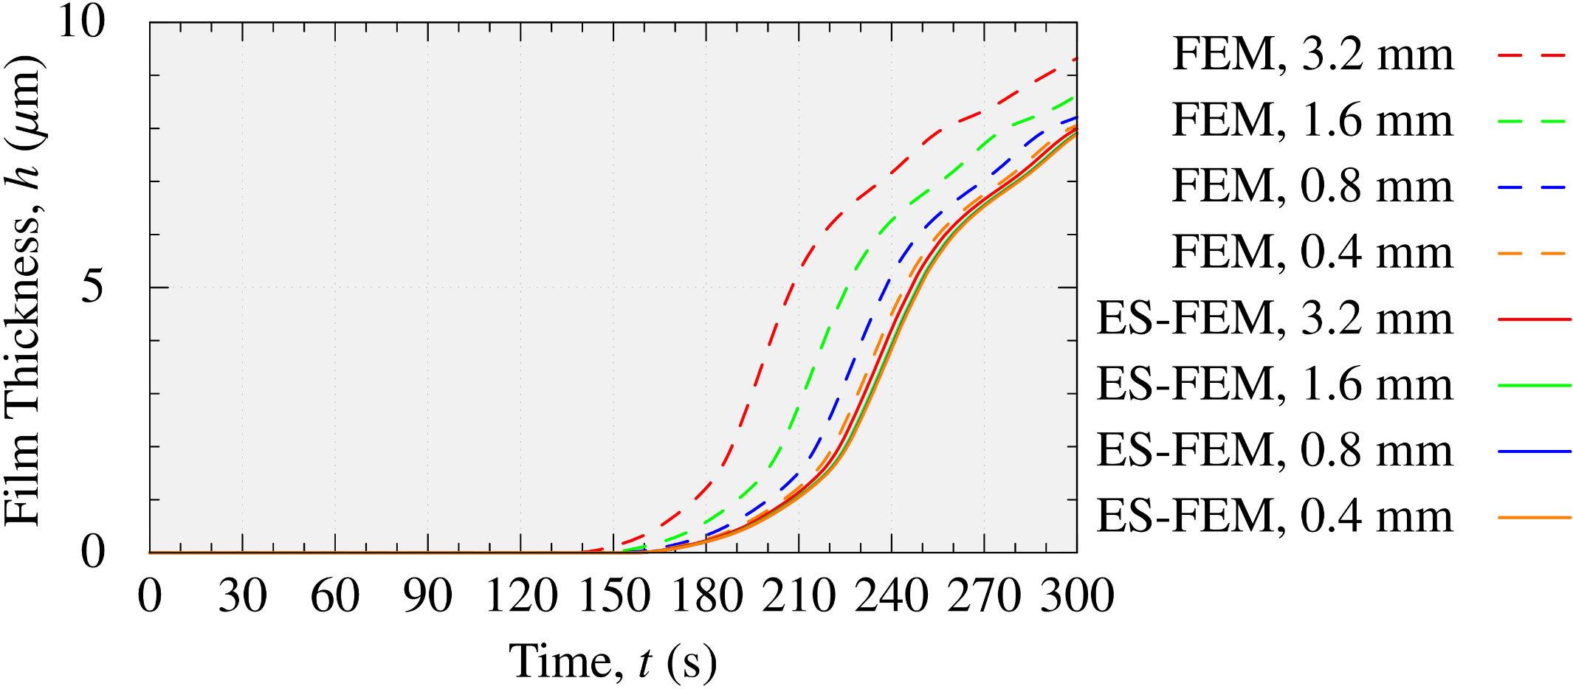
４枚ボックス解析
最奥面の膜厚時刻歴
メッシュサイズ
標準FEMの解析結果（破線）は誤差が大きい．
他方，EDESFEM(ES-FEM)の解析結果（実線）はほぼ誤差が無く，
メッシュ収束速度が極めて速いことが分かる．

Slide 17
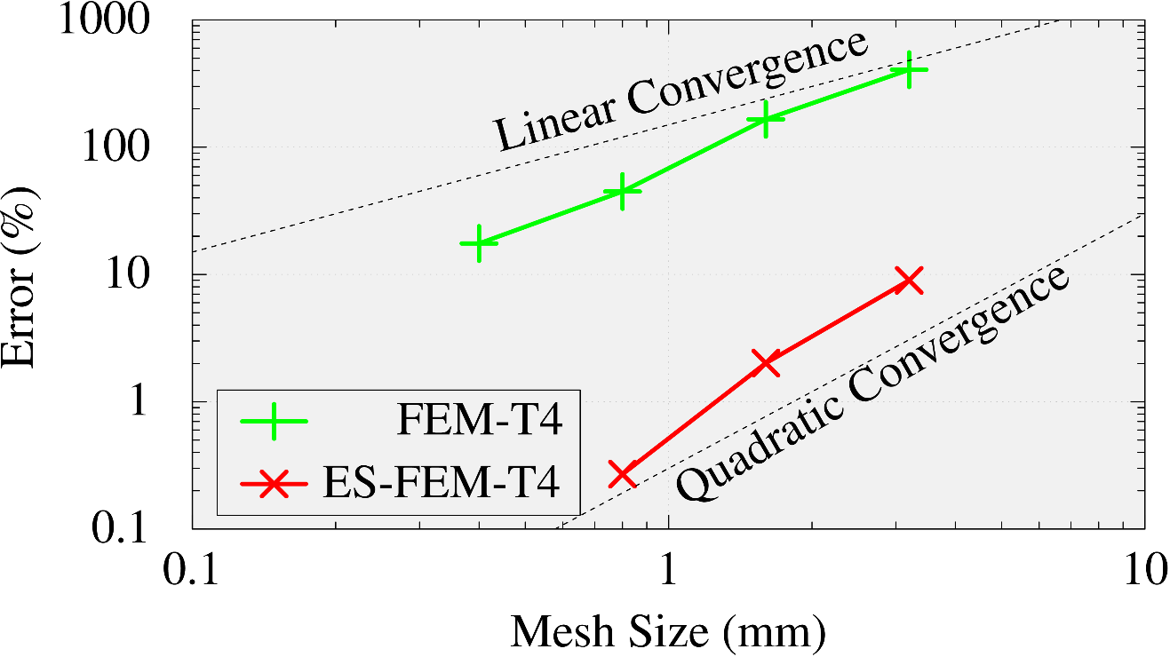
４枚ボックス解析
最奥面の膜厚のメッシュ収束速度比較
標準FEMのメッシュ収束速度は１次．
EDESFEM(ES-FEM)のメッシュ収束速度は２次．
In Final thickness
最も細かいメッシュ
(0.4 mm)を用いた
ES-FEMの解析結果
を参照解とした．
EDESFEMが採用するES-FEM-T4は
標準FEMよりも遥かにメッシュ収束速度が速い．

Slide 18
４枚ボックス解析
計算時間比較
PC（Intel i9-9960X）で1個のCPU（16コア）を使用
メッシュが同じなら，EDESFEMは標準FEMより約2～3倍遅い．
精度が同じなら，EDESFEMは標準FEMより約4倍速い．
メッシュサイズ | 標準FEM (FEM-T4) | EDESFEM (ES-FEM-T4)
3.2 mm | 7 s | 10 s
1.6 mm | 8 s | 14 s
0.8 mm | 12 s | 26 s
0.4 mm | 41 s | 125 s
同等
精度
EDESFEMが採用するES-FEM-T4は
標準FEMよりも遥かに効率的である．

Slide 19
EDESFEM
検証解析例２
実ライン解析

Slide 20
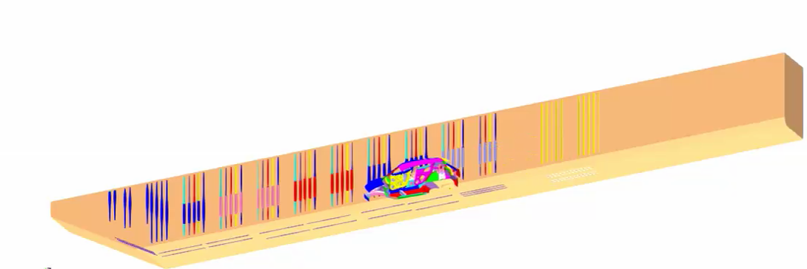

実ライン解析
概要
電着槽および車体の右半分のみを考慮した面対称の解析．
槽・車体・電極の形状および車体の移動を全て再現．
300秒間の現象を約1000時間ステップで解析（平均時間増分$Δt=0.3$秒）．
密度の異なる３種類のメッシュを用意し，標準FEM(FEM-T4)とEDESFEM(ES-FEM-T4)で精度を比較．

Slide 21
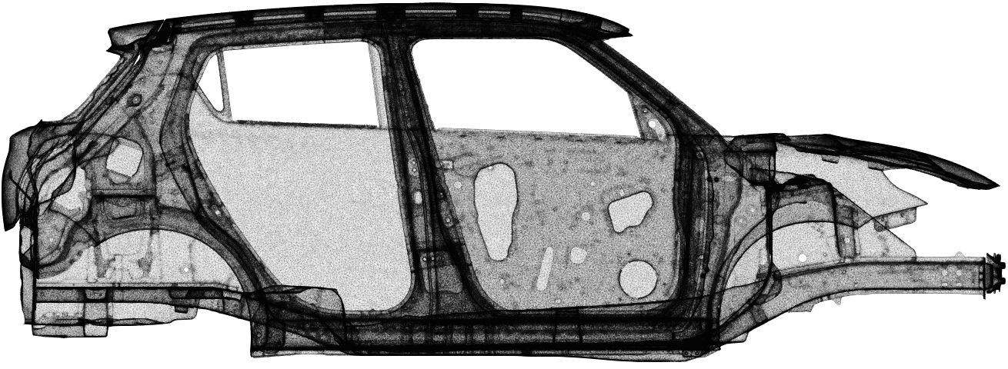
実ライン解析
10M要素の車体周辺メッシュ
鋼板間の狭い隙間に多数の電着穴があることが確認できる．
車体表面メッシュのみを表示

Slide 22
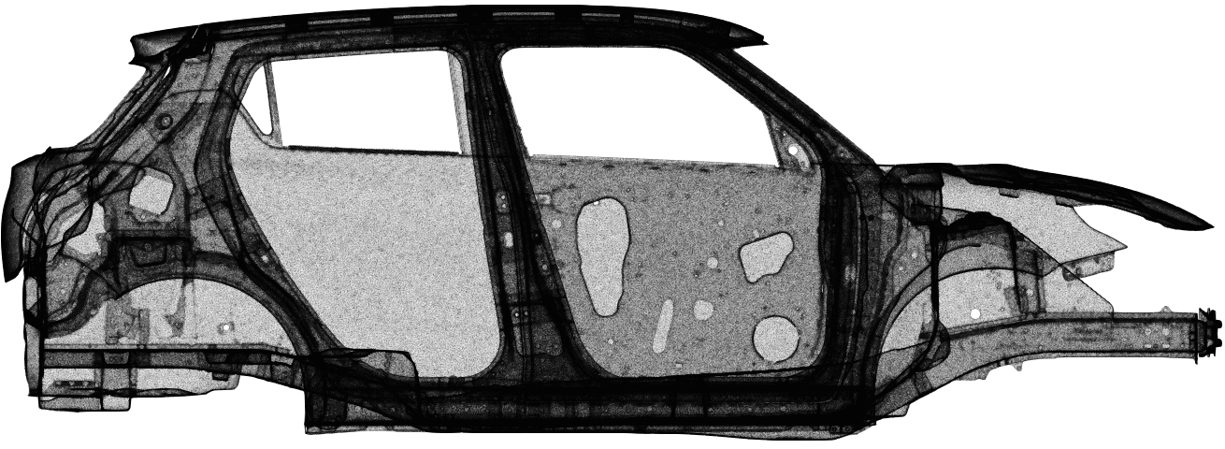
実ライン解析
16M要素の車体周辺メッシュ
鋼板間の狭い隙間に多数の電着穴があることが確認できる．
車体表面メッシュのみを表示

Slide 23
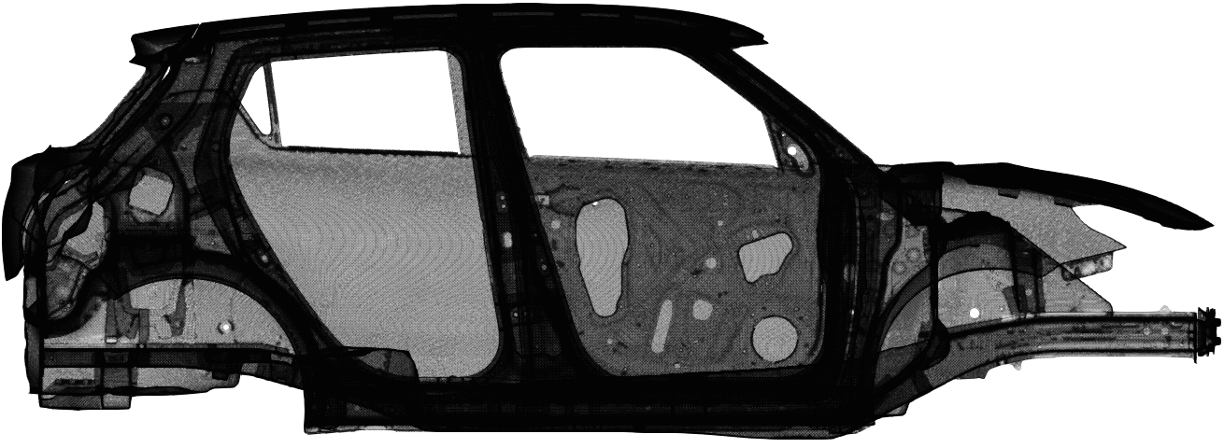
実ライン解析
51M要素の車体周辺メッシュ
鋼板間の狭い隙間に多数の電着穴があることが確認できる．
車体表面メッシュのみを表示

Slide 24
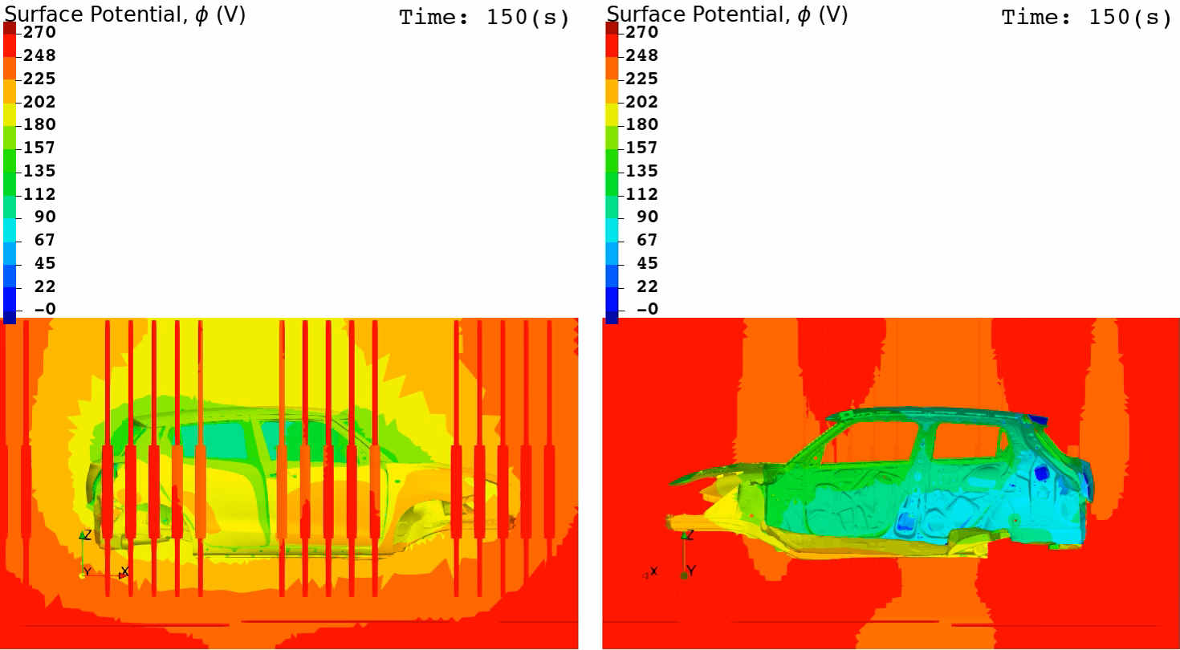
実ライン解析
表面電位分布のアニメーション（51M要素EDESFEMの解析結果）
Outer View Inner View

Slide 25
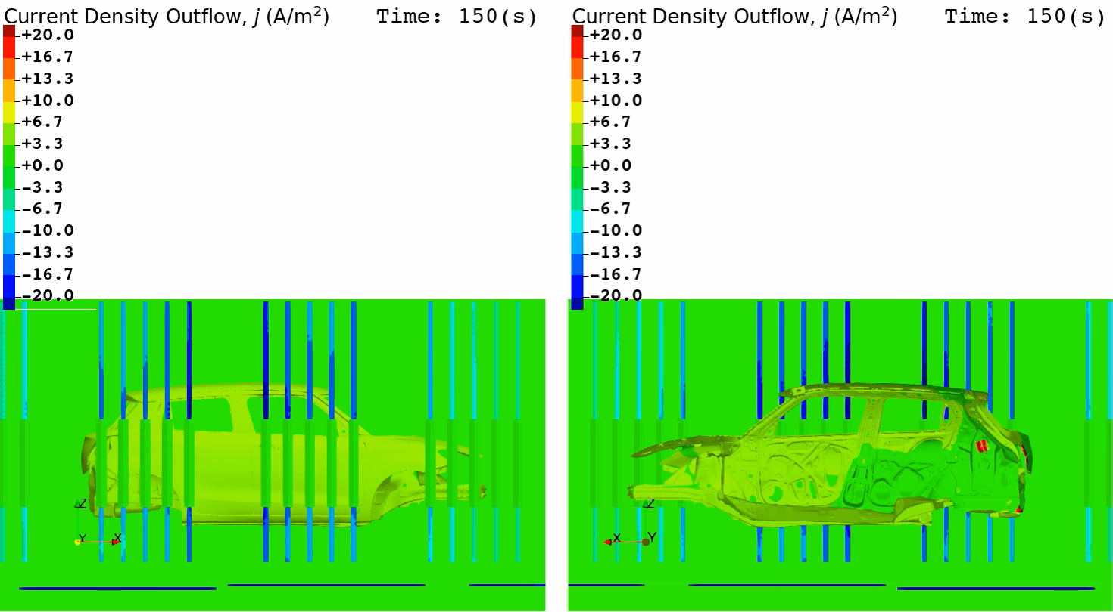
実ライン解析
電流密度分布のアニメーション（51M要素EDESFEMの解析結果）
Outer View Inner View

Slide 26
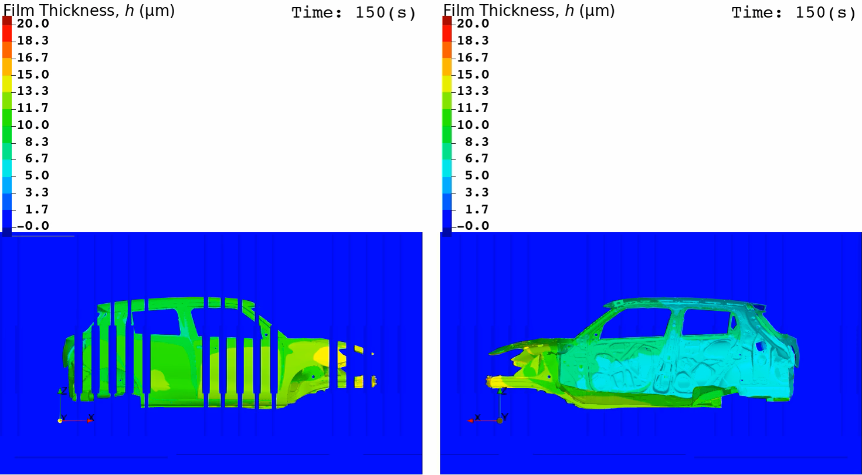
実ライン解析
膜厚分布のアニメーション（51M要素EDESFEMの解析結果）
Outer View Inner View

Slide 27
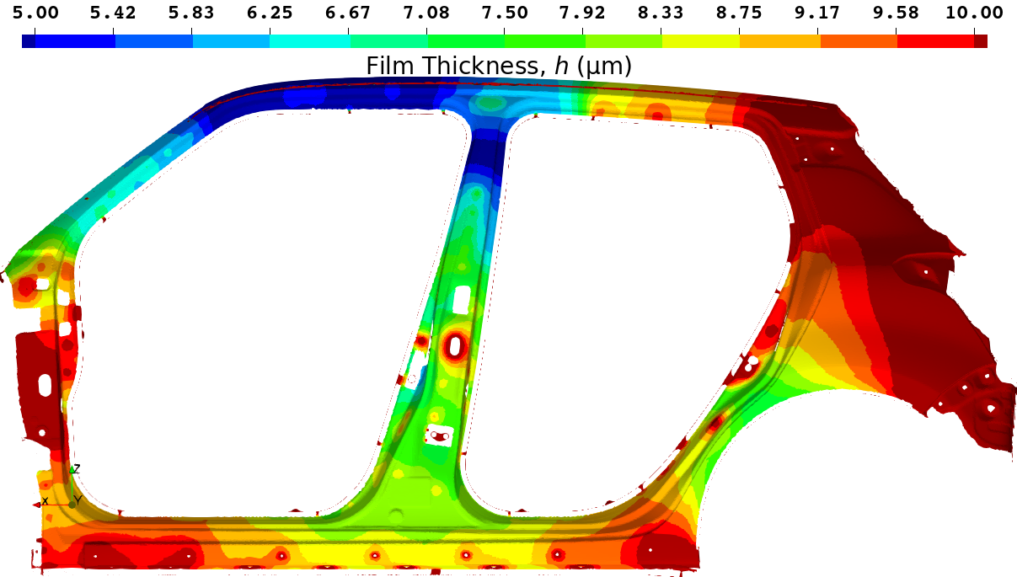
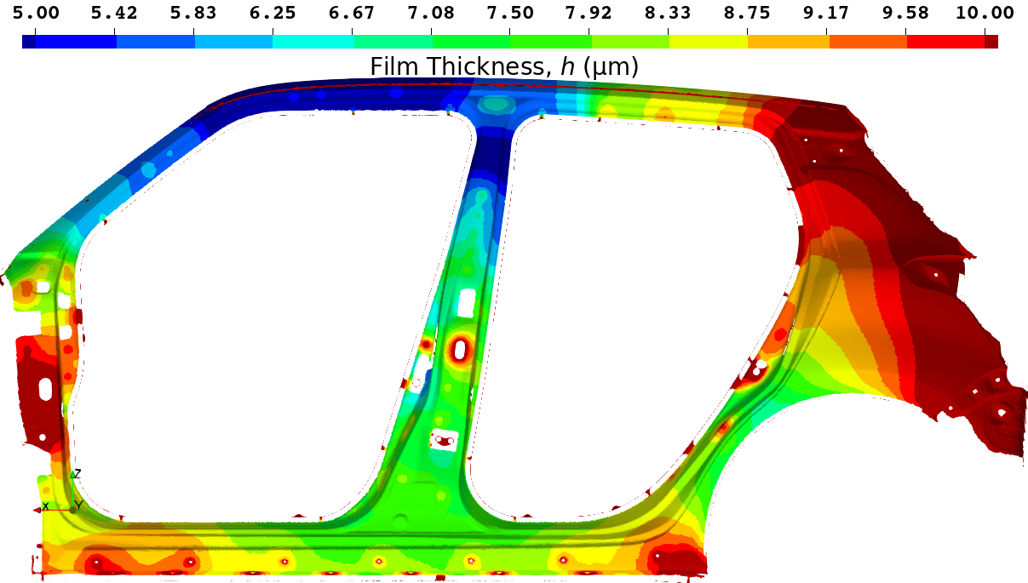
実ライン解析
サイドシル内の最終膜厚分布（51M要素の場合）
標準FEM (FEM-T4)
EDESFEM (ES-FEM-T4)
参照解
標準FEMの解はやや厚い．
(サイドシル中央のコンター色が黄色）
この解を参照解とする．
(サイドシル中央のコンター色が緑色）

Slide 28
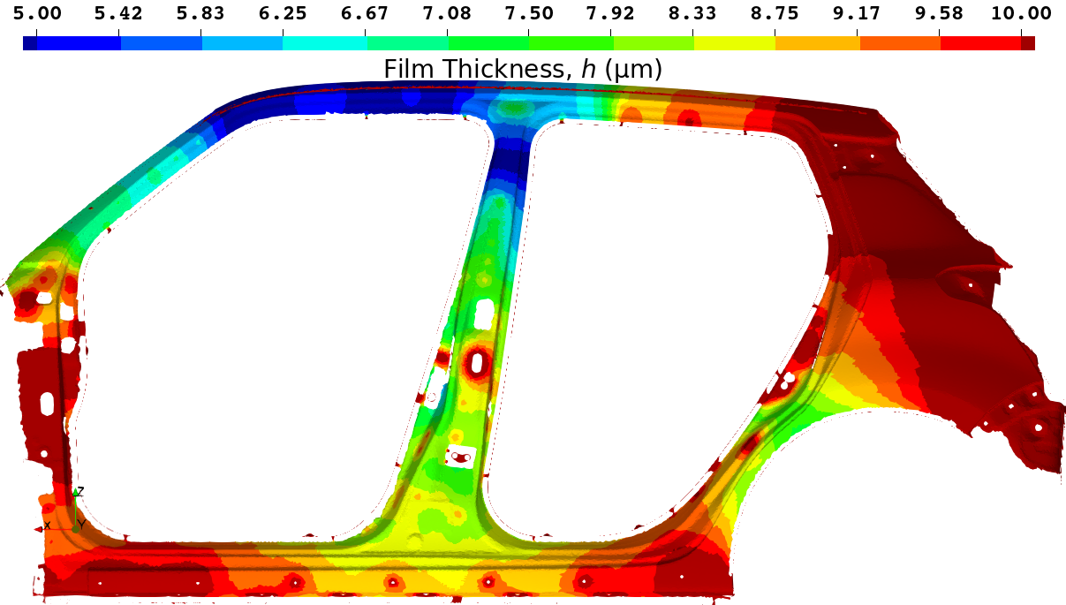
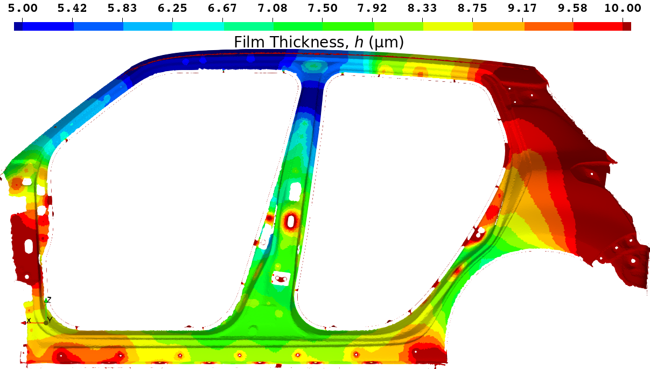
実ライン解析
サイドシル内の最終膜厚分布（16M要素の場合）
標準FEM (FEM-T4)
EDESFEM (ES-FEM-T4)
参照解
標準FEMの解はかなり厚い．
(サイドシル中央のコンター色が橙色）
EDESFEMの解は高精度．
(サイドシル中央のコンター色が緑色）

Slide 29
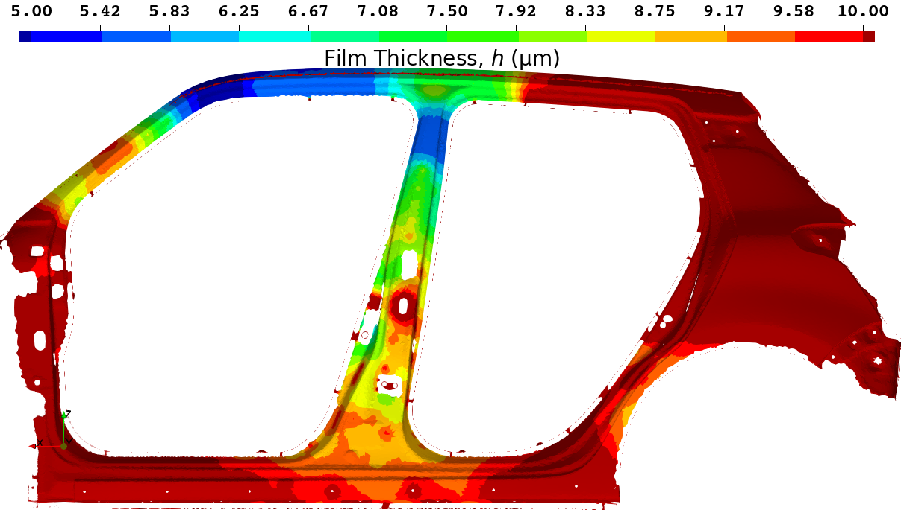
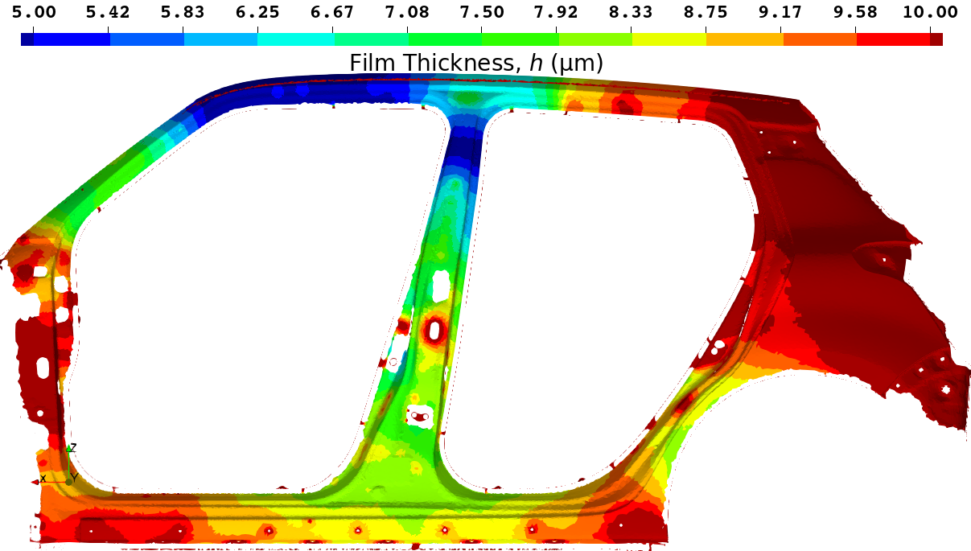
実ライン解析
サイドシル内の最終膜厚分布（10M要素の場合）
標準FEM (FEM-T4)
EDESFEM (ES-FEM-T4)
丸印のサンプル点
で膜厚時刻歴を
グラフで比較する．
参照解
標準FEMの解は異常に厚い．
(サイドシル中央のコンター色が赤色）
EDESFEMの解はやや厚い．
(サイドシル中央のコンター色が黄色）

Slide 30
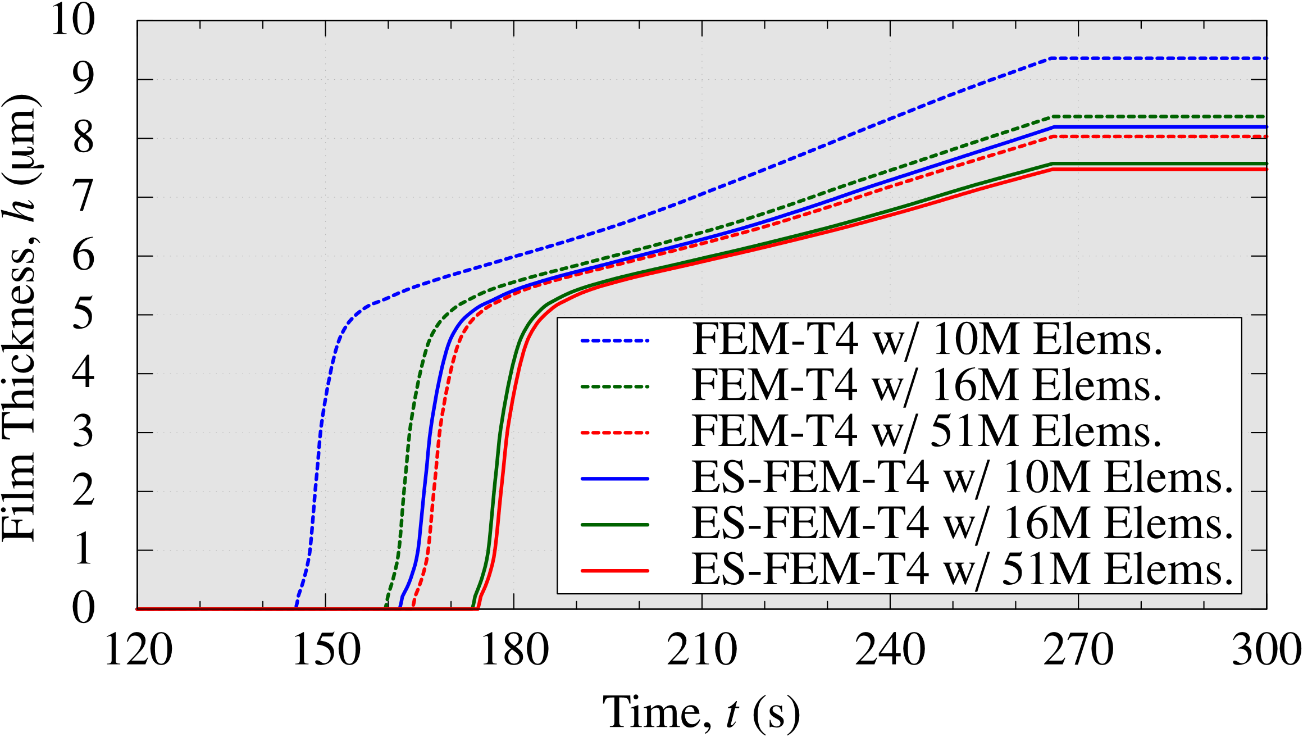
実ライン解析
サイドシル内サンプル点における膜厚時刻歴比較
標準FEM(51M要素) と EDESFEM(10M要素) が同等精度．
EDESFEM(16M要素) は実用上充分な精度でメッシュ収束している．

Slide 31
実ライン解析
計算時間比較
東工大TSUBAME3.0（Intel Xeon E5-2680 v4）で64個のCPU（計896コア）を使用
メッシュが同じなら，EDESFEMは標準FEMより約1.5倍遅い．
精度が同じなら，EDESFEMは標準FEMより約3倍速い．
要素数 | 標準FEM (FEM-T4) | EDESFEM (ES-FEM-T4)
10M | 1.6 h | 1.9 h
16M | 2.3 h | 3.4 h
51M | 6.0 h | 8.5 h
単独入槽の
実ライン解析なら
数時間で完了する．
同等
精度
並列計算を行う実ライン解析においても
EDESFEMが採用するES-FEM-T4は
標準FEMより遥かに効率的である．

Slide 32
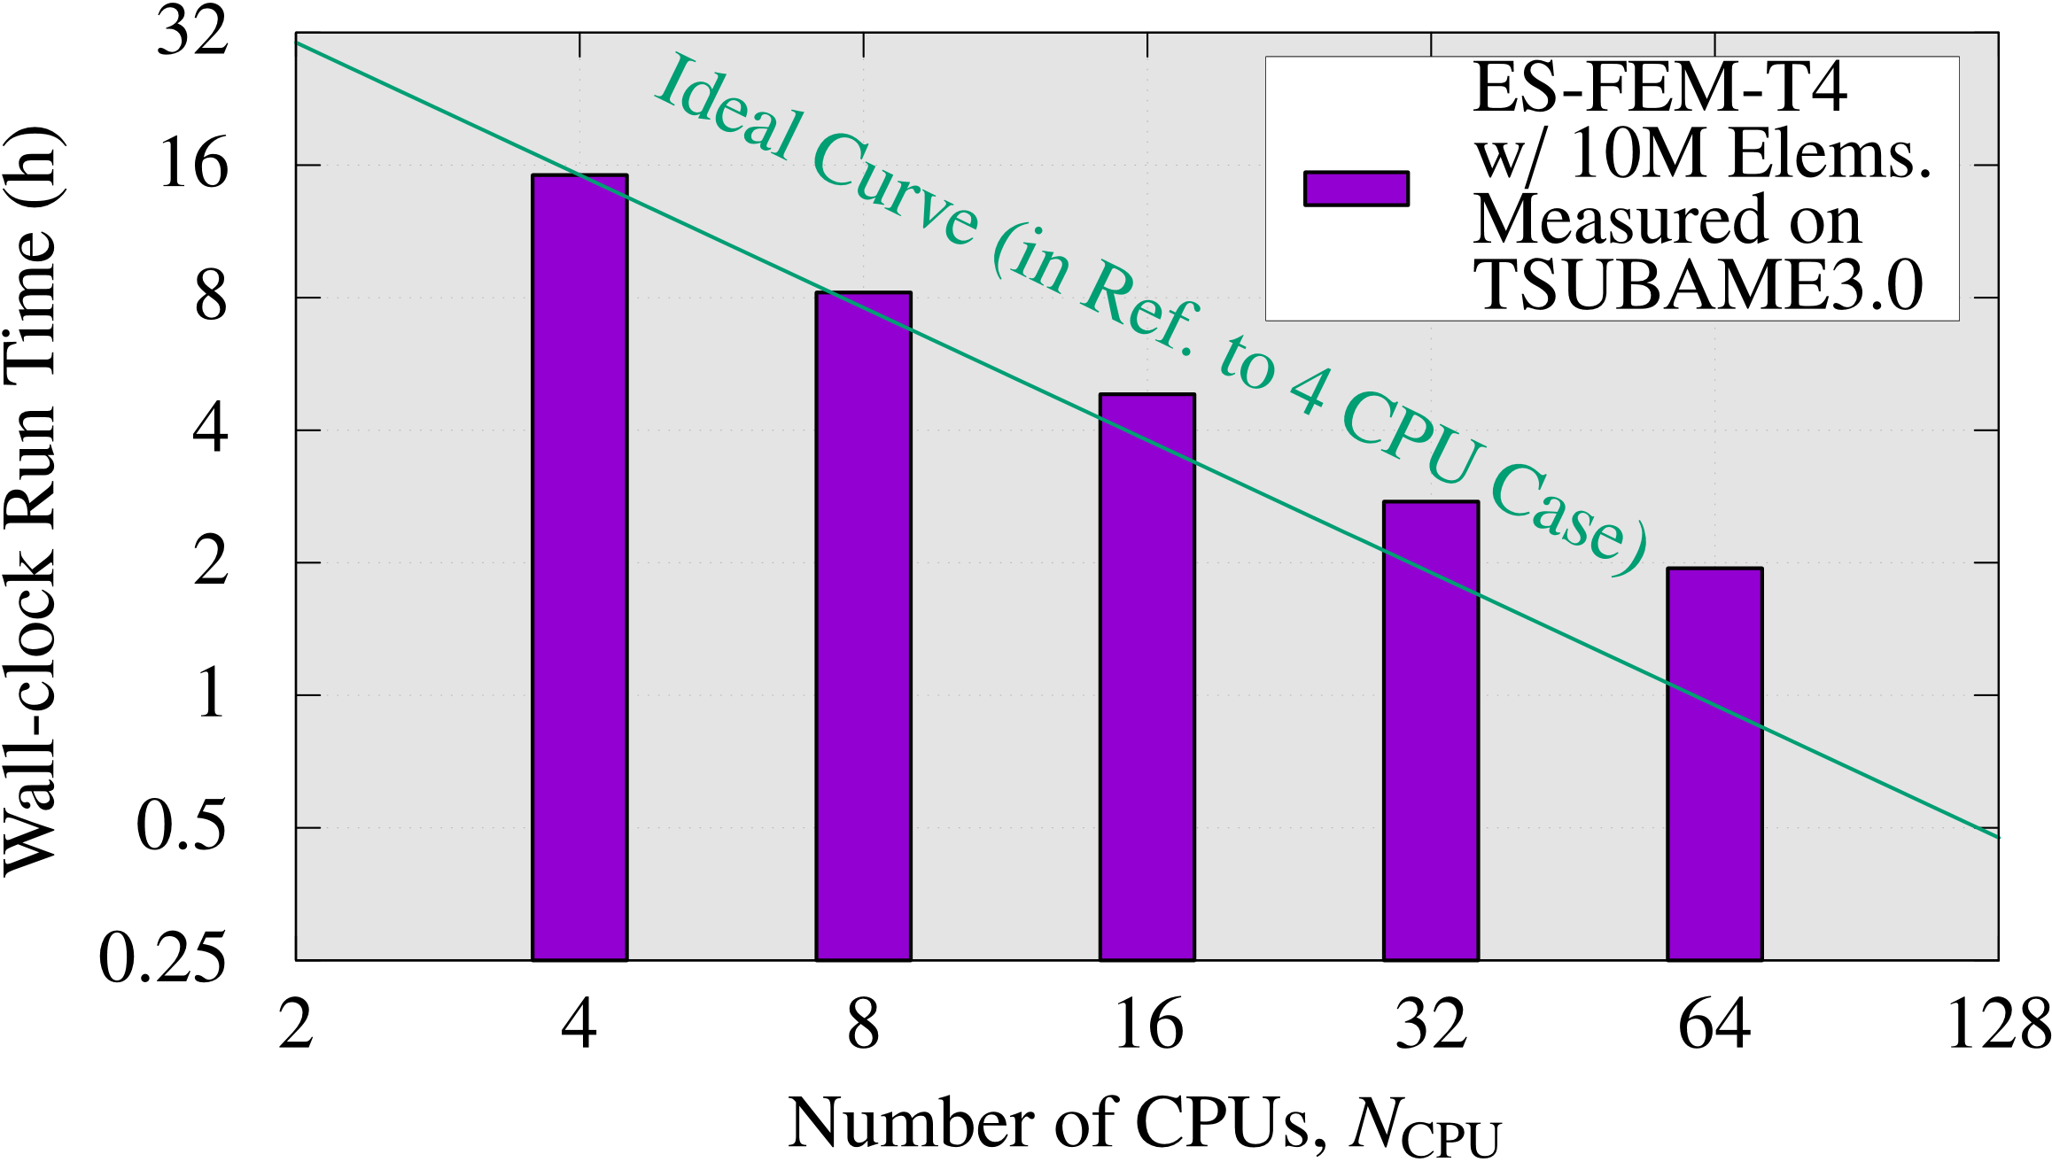
実ライン解析
強スケーリングテスト（10M要素の場合）
東工大TSUBAME3.0（Intel Xeon E5-2680 v4）で64個のCPU（計896コア）を使用
EDESFEMは少なくとも64CPUまで相当程度スケールしている．

Slide 33
EDESFEM
妥当性確認例１
４枚ボックス実験/解析

Slide 34

４枚ボックス実験/解析
実験の概要
鋼板
ボックス
塗料
スペーサー
丸缶
(アノード)
スペーサー
スペーサー
恒温水槽
実験全体
ボックスの外観

Slide 35
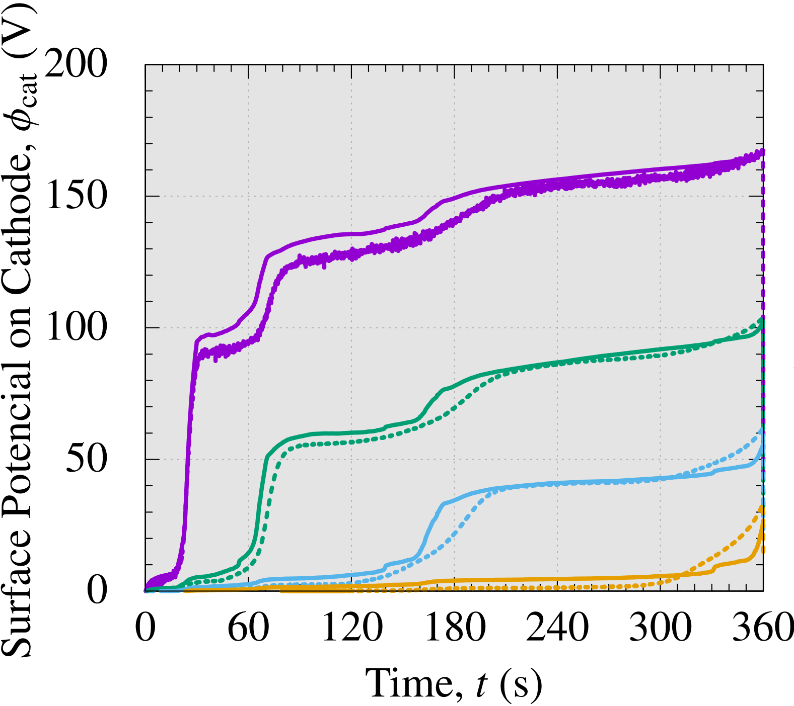
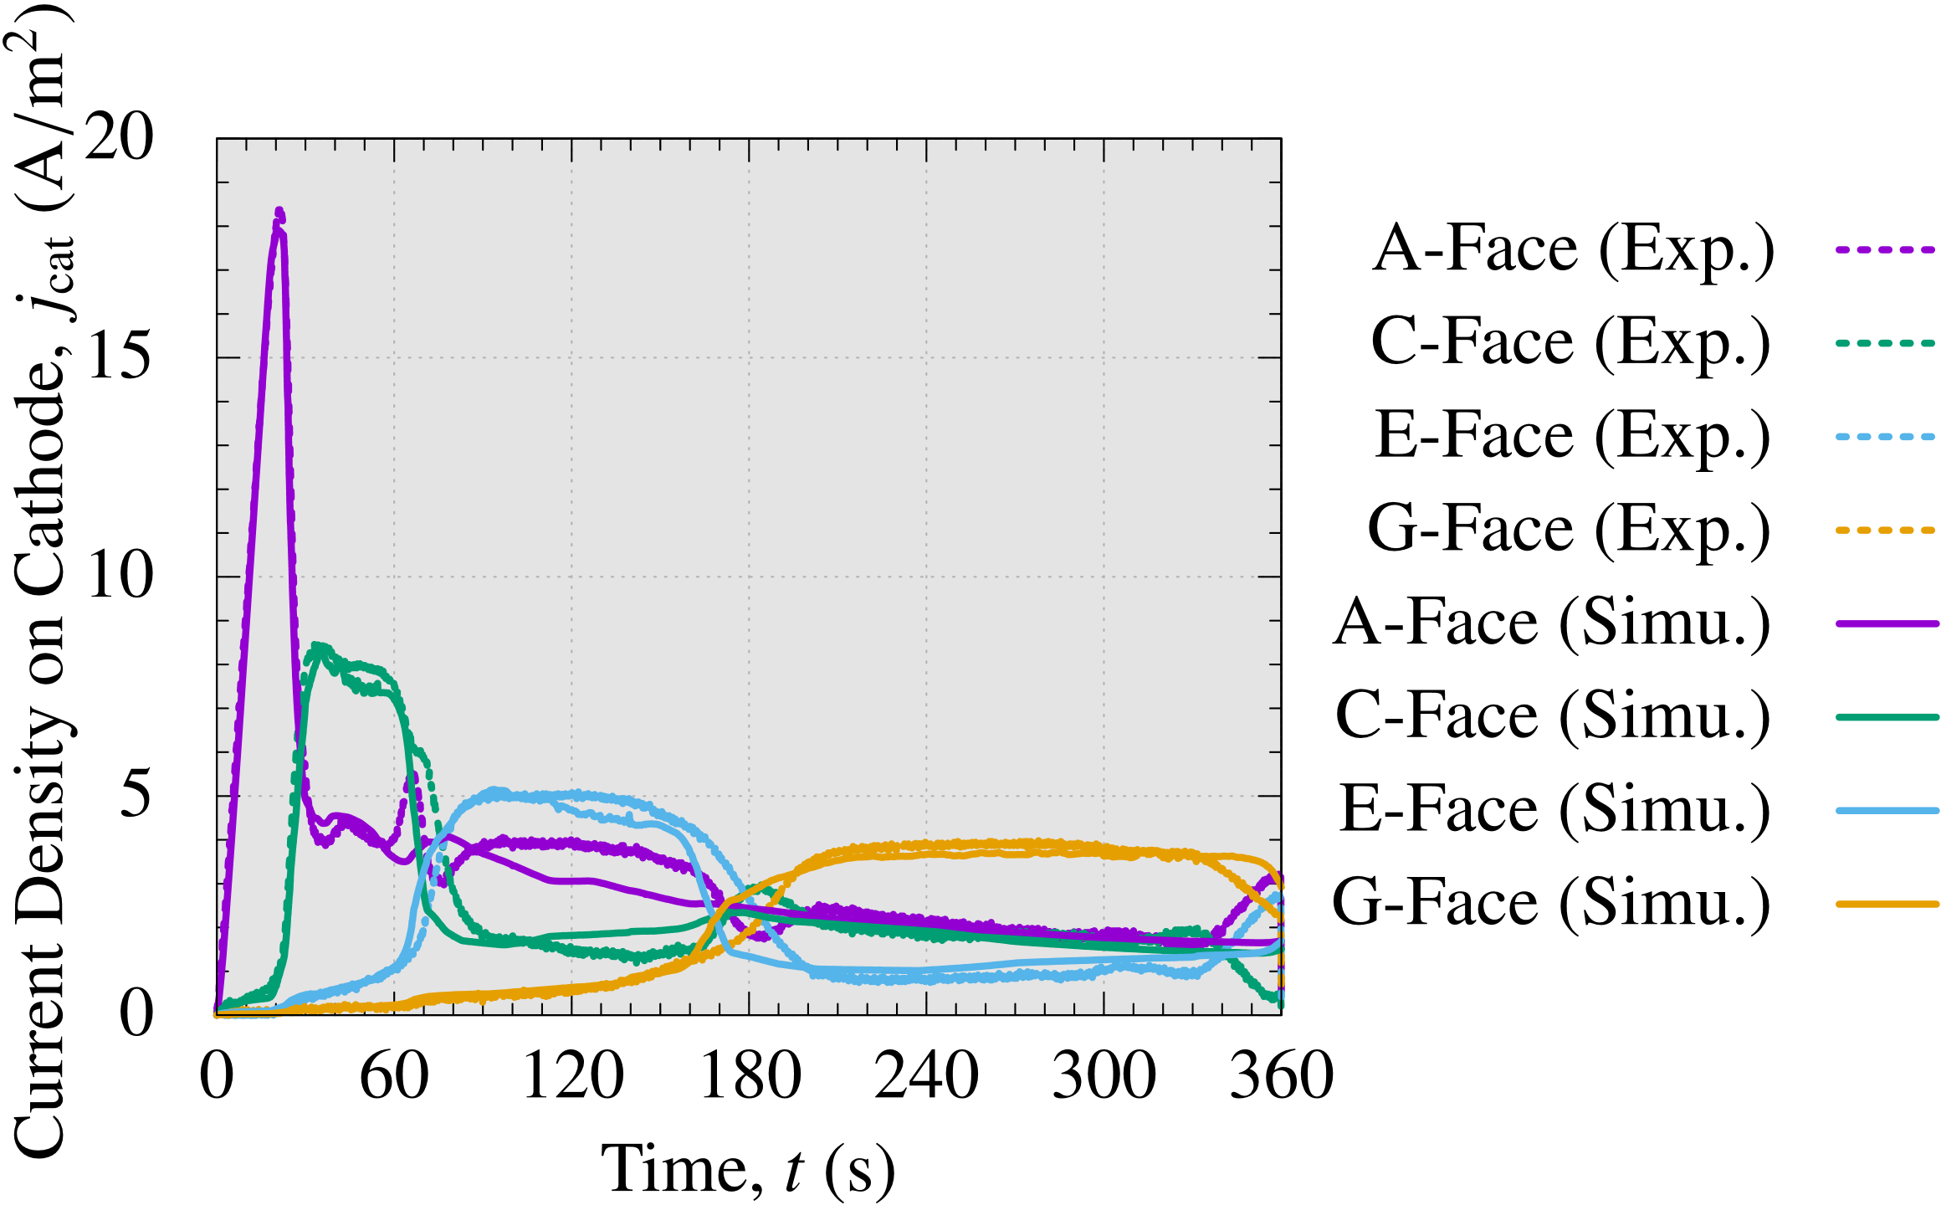
４枚ボックス実験/解析
表面電位時刻歴(左)と電流密度時刻歴(右)の妥当性確認
実用的な精度で一致している．

Slide 36
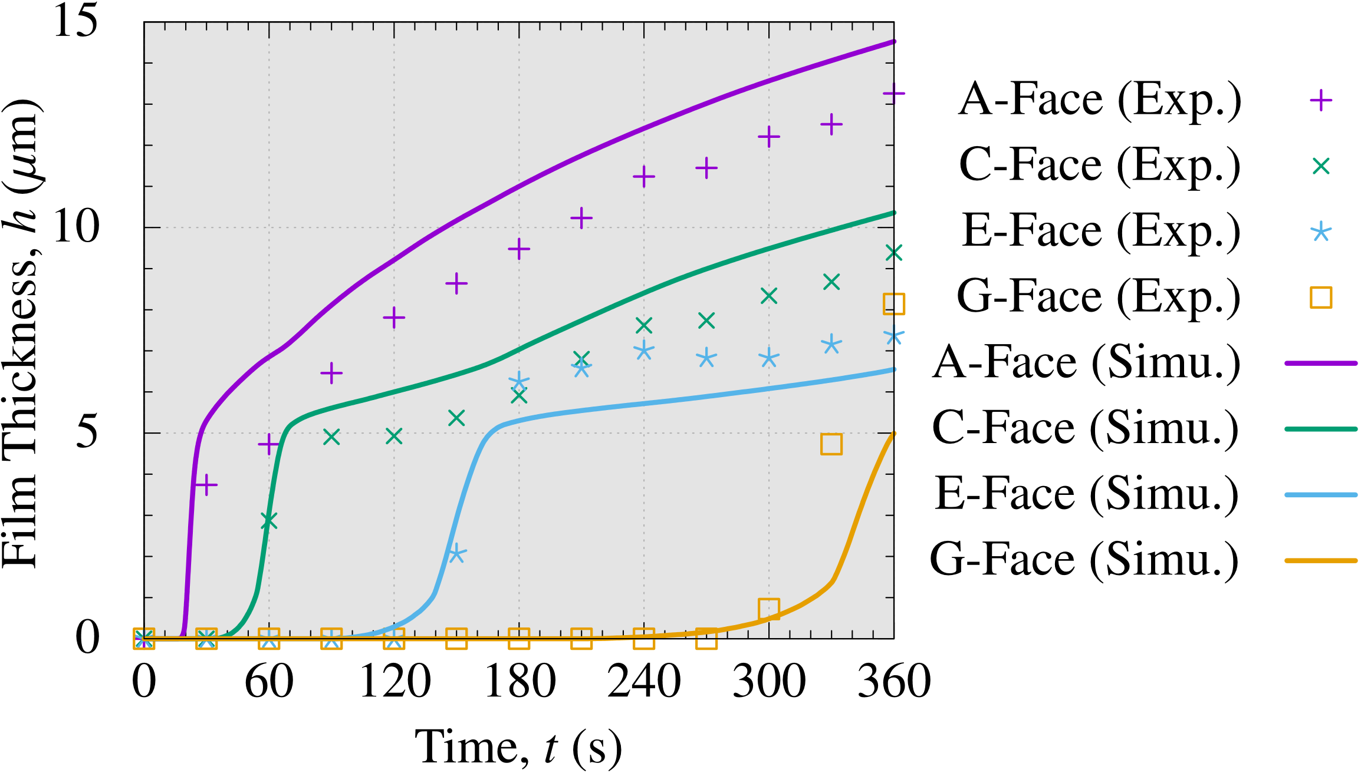
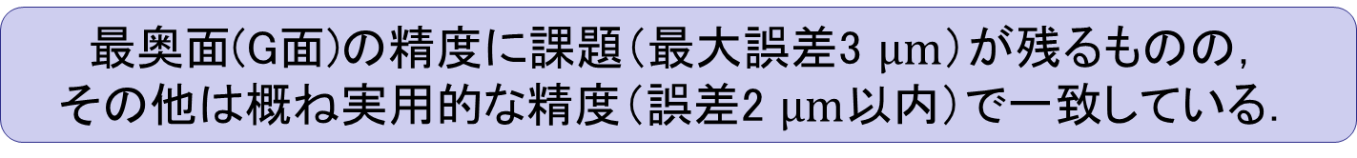
４枚ボックス実験/解析
膜厚時刻歴の妥当性確認.
最奥面(G面)の精度に課題（最大誤差3 $μm$）が残るものの，
その他は概ね実用的な精度（誤差2 $μm$以内）で一致している．

Slide 37
EDESFEM
妥当性確認例２
実ライン測定/解析

Slide 38
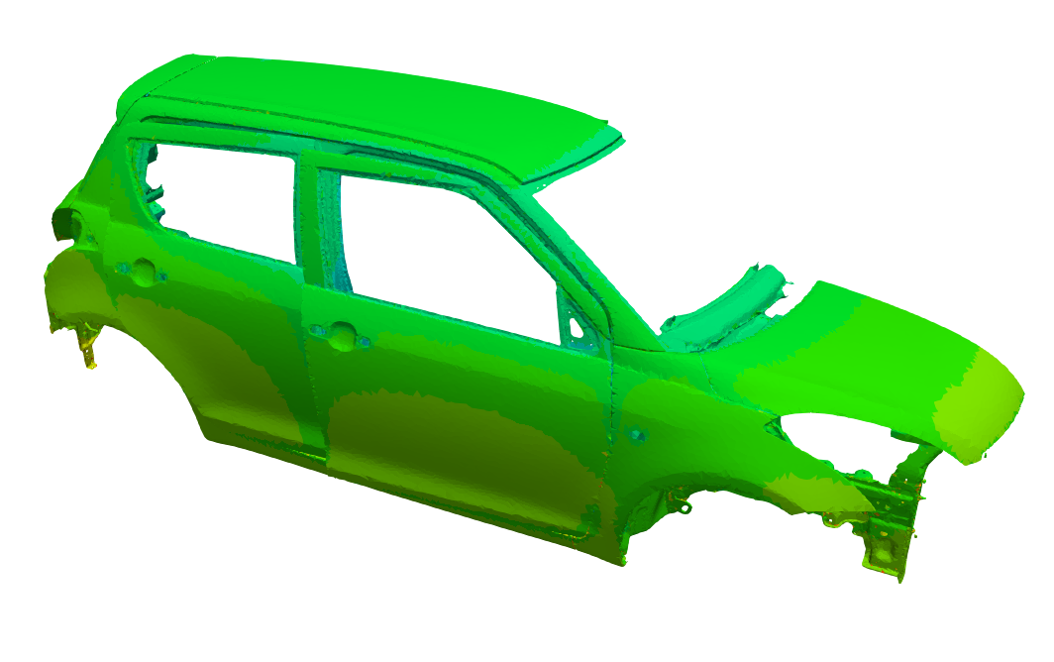
実ライン測定/解析
概要 ■６箇所の測定点
【測定】
実ラインを流れる実車に車体表面電位測定装置を搭載し，
車体表面の６箇所の測定プローブを配置して電着を実施．
焼付後，同６箇所の膜厚を測定．
【解析】
電着槽および車体の右半分のみを考慮した面対称の解析．
槽・車体・電極の形状および車体の移動を全て再現．
６箇所の測定点における表面電位時刻歴および最終膜厚を比較
Ch.7：Back Door
Ch.4：Roof
●
●
Ch.2：Hood
●
●
●
Ch.3：Side Door
Ch.5：Side Sill
Ch.6：Floor
は見えない位置

Slide 39
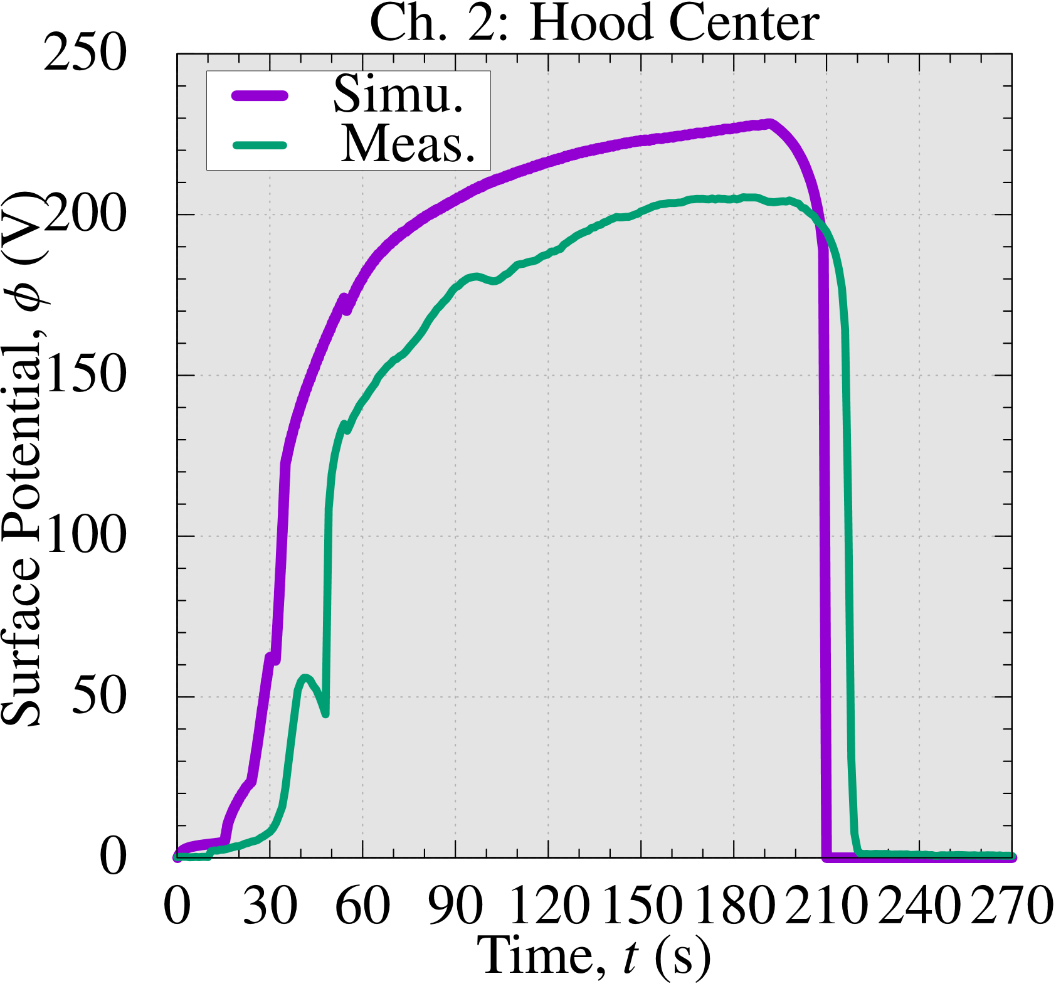
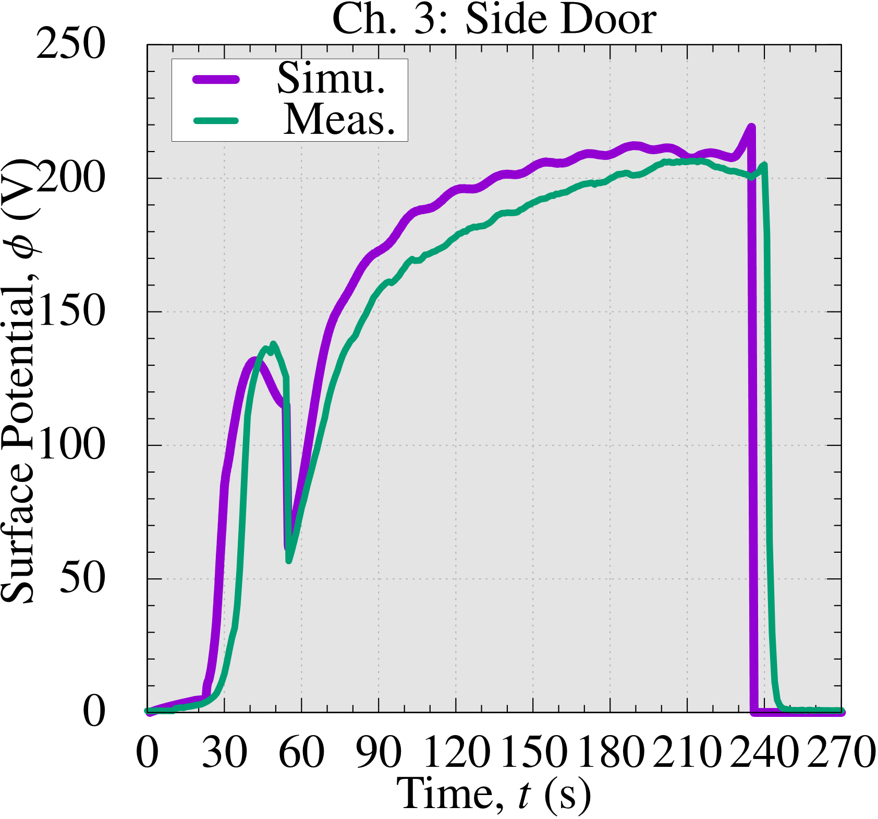
実ライン測定/解析
表面電位時刻歴の妥当性確認(Ch. 2, 3)
隔膜電極の劣化を解析で完全には模擬できていないため
表面電位がやや高めに計算されているものの，
概ね実用的な精度で一致している．

Slide 40
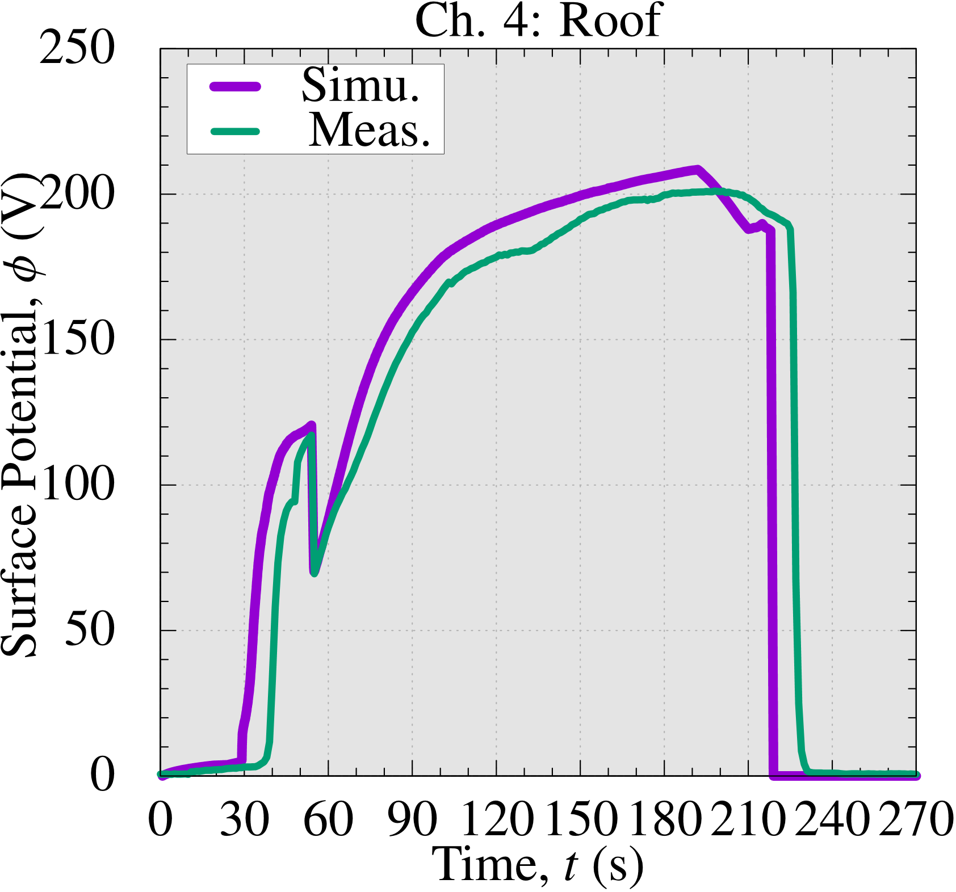
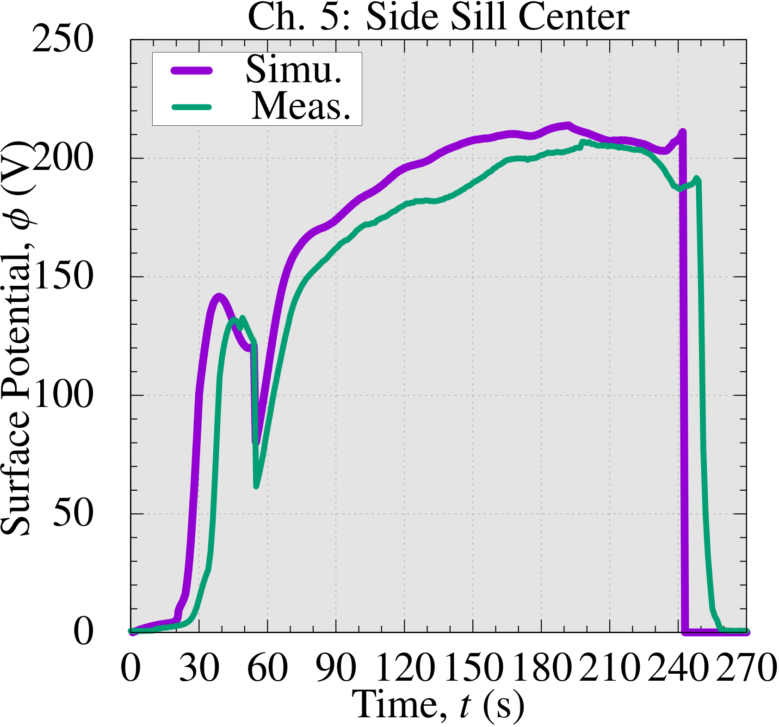
実ライン測定/解析
表面電位時刻歴の妥当性確認(Ch. 4, 5)
隔膜電極の劣化を解析で完全には模擬できていないため
表面電位がやや高めに計算されているものの，
概ね実用的な精度で一致している．

Slide 41


実ライン測定/解析
表面電位時刻歴の妥当性確認(Ch. 6, 7)
内板である
フロアでの
析出遅れを
高精度に再現
出来ている．
隔膜電極の劣化を解析で完全には模擬できていないため
表面電位がやや高めに計算されているものの，
概ね実用的な精度で一致している．

Slide 42


実ライン測定/解析
最終膜厚の妥当性確認
場所 | 実測値($μm$) | EDESFEM 解析値($μm$) | 誤差($μm$)
Ch.2: Hood | 20.1 | 21.4 | $+1.3 (+6.5\%)$
Ch.3: Side Door | 19.0 | 21.0 | $+2.0 (+10.5\%)$
Ch.4: Roof | 17.0 | 19.3 | $+2.3 \left(+13.5\%\right)$
Ch.5: Side Sill | 20.0 | 21.6 | $+1.6 (+8.0\%)$
Ch.6: Floor | $$−$$ | 14.5 | $$−$$
Ch.7: Back Door | 23.0 | 20.3 | $−2.7 (−11.7\%)$
精度にまだ改善の余地があるものの，
膜厚の最大誤差は$3 μm$未満であり，
実用に耐えうる実ライン予測精度を有している．

Slide 43
EDESFEM
まとめ

Slide 44

まとめ
電着塗装シミュレータ「EDESFEM」 の販売を開始した．
本ソフトの４特徴を紹介した．
  ４節点四面体メッシュでも高精度
  複数台の槽内移動解析に対応
  並列計算による高速化が可能
  内板の析出遅れを忠実に再現
４枚ボックスおよび実ラインに対するV&V事例を紹介した．
リーフレット
も配布中
検索
edesfem
EDESFEMの試用や購入のお申し込み・ご質問等は
下記メールアドレスまでお気軽にお問い合わせください．
電着ラボ実験や実ライン測定に関するご相談も歓迎いたします．
edesfem@rccm.co.jp

